Slide 1
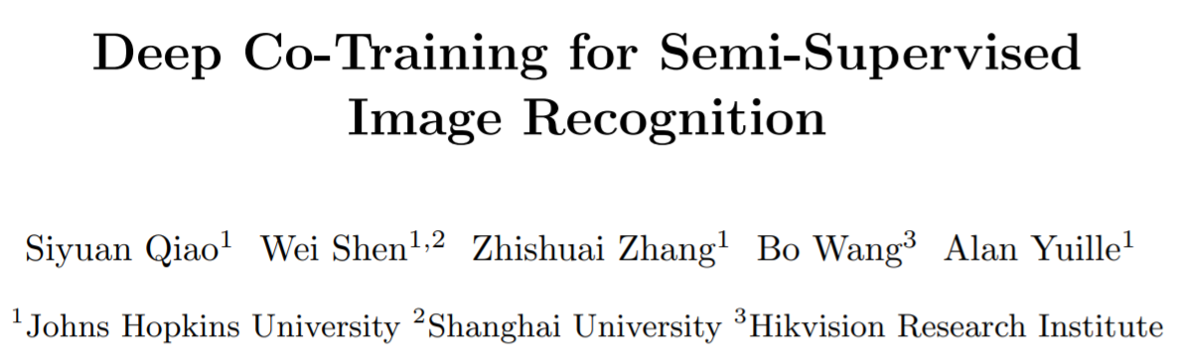
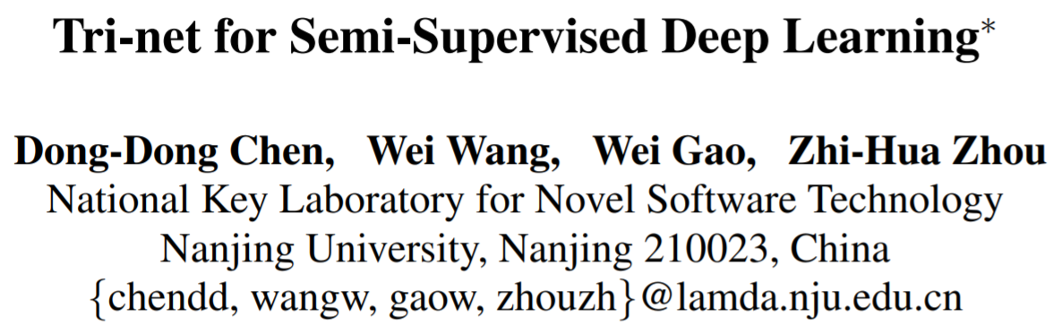
Co-Training for semi-supervised learning
Notes:
Co-Training for semi-supervised learning

Slide 2
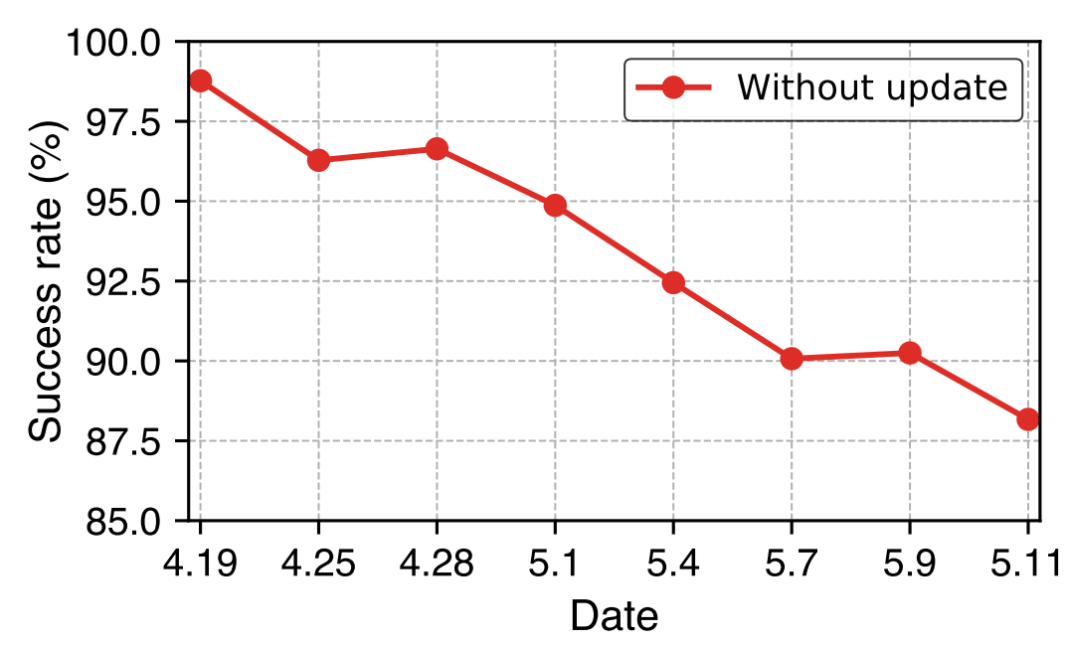
指纹数据更新
1.指纹数据库质量随时间下降
2.人工采集指纹代价高昂
小天才电话手表定位项目，外包指纹采集工作，平均每个大型超市约300个点位，每个点位价格2块。若平均每个月更新一次指纹，一年约7000元。如果服务到城市范围甚至全国范围，那么……
超市内店铺定位准确率（训练集采集时间：4.16）
Notes:
在讲解半监督学习之前，我们先从室内定位的无线指纹更新说起，看一下半监督学习对于指纹定位的意义。首先，指纹定位技术已经比较成熟了，但是如果说，有什么限制他广泛使用的因素，那我觉得有这么两点。第一个是指纹数据库的质量难以保证，随着时间的推移，AP的信号强度会有波动，甚至会有很多AP会被直接关掉，这就这就导致一段时间后，定位的准确率大大下降，左侧的这个图是疫情期间我在我家附近超市做的测试，不到一个月，店铺级别的定位准确率下降了10%。限制指纹定位的另一个原因可能是，采集指纹是要花钱的，之前我接触到小天才电话手表的定位工作，每个超市要采集300左右的个点位，每个点位要2块钱。如果想要保持定位系统的性能，我还需要更新数据库，那么这个代价是很大的。基于以上两点，在指纹定位领域就产生了许多指纹数据库更新的工作，很多的更新方法在传统的定位中有不错的效果。

Slide 3
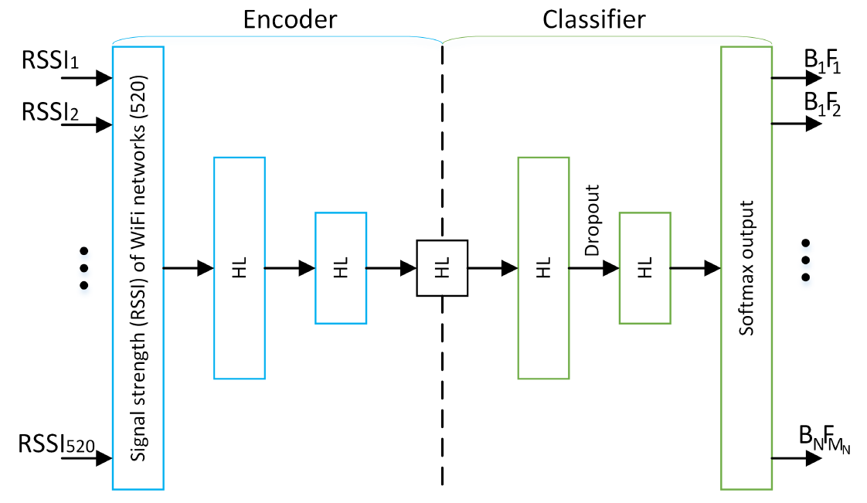
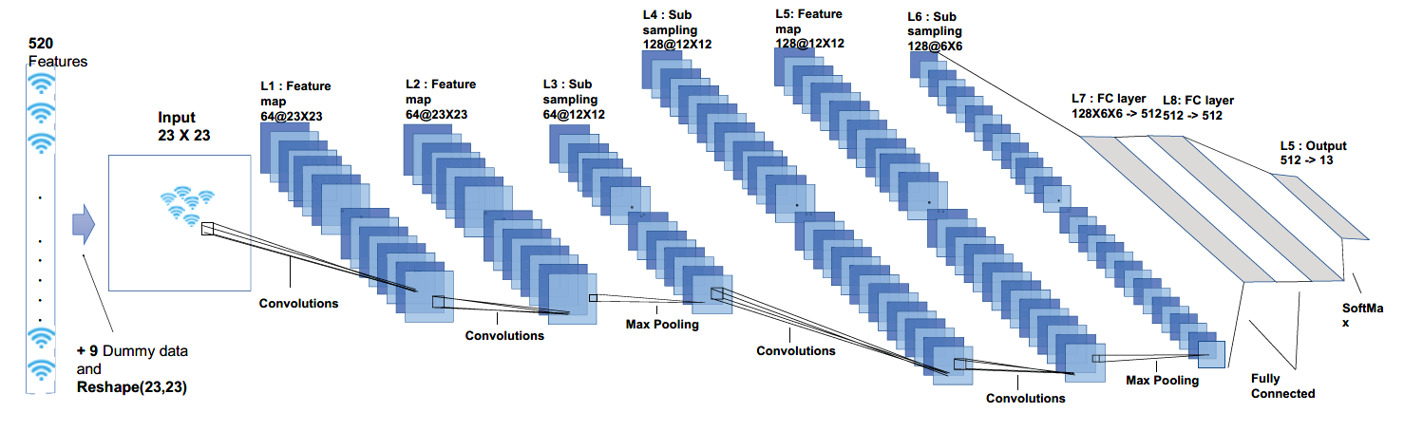
指纹数据更新
深度学习模型用于指纹定位
基于半监督学习的模型更新
指纹类型 | 有标指纹 | 无标指纹
采集方式 | 专业人员采集 | 用户被动采集
指纹数量 | 数量较少 | 数量很多
采集时间 | 采集时间单一 | 随时都在采集
采集位置 | 特定点位采集 | 采集位置随机
Notes:
近些年随着深度学习的发展，有许多基于深度模型的方法被用于指纹定位，并且它们在公开的数据集上表现整体比传统方法要好。但是，传统的指纹数据库更新方法并不能很好的适用于深度模型。所以我们要寻找适用于深度模型的更新方法，我们来看一下右侧，有标指纹和无标指纹的对比，有标指纹是指由专业人员采集的训练集，无标指纹是指用户在无意识状态下被动采集的指纹，两者相比，无标指纹的数量较多，这一点非常适合半监督学习训练模型的方法。并且无标指纹随时都在采集，这意味着模型可以实时更新。但是也有一些挑战，无标指纹的采集位置是随机的，这意味着样本可能不属于任意一个定位的类别。

Slide 4
Notes:
好，我们接下来讲第一篇论文，Deep Co-Training 深度协同训练，本文的方法首先是用在了图像分类上。

Slide 5
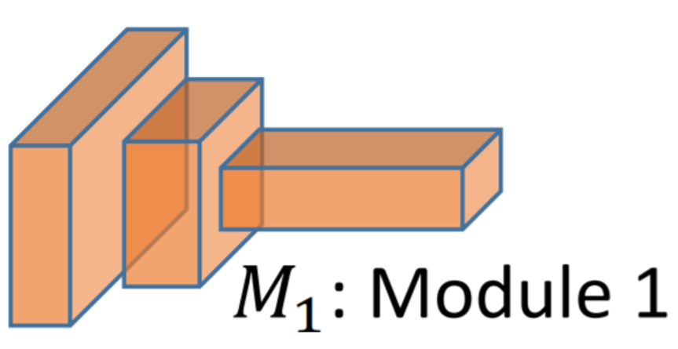
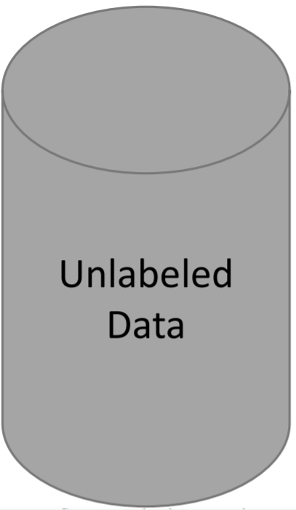
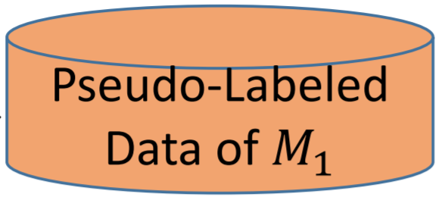
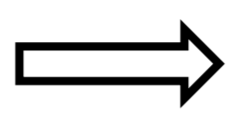
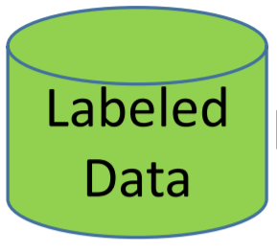
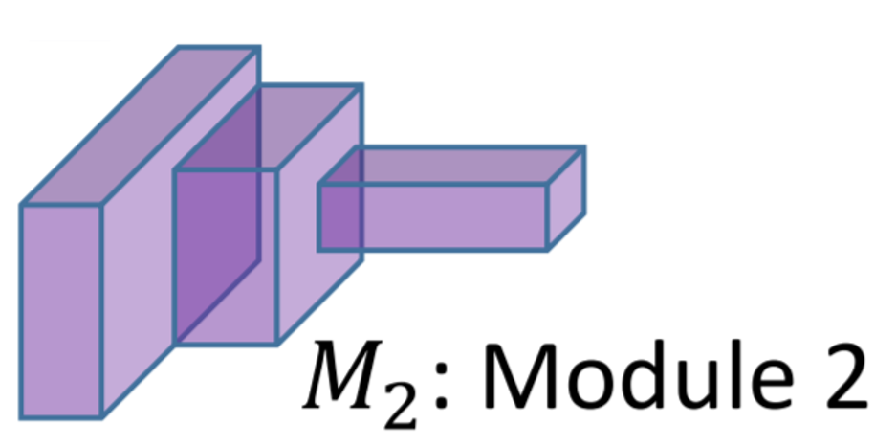
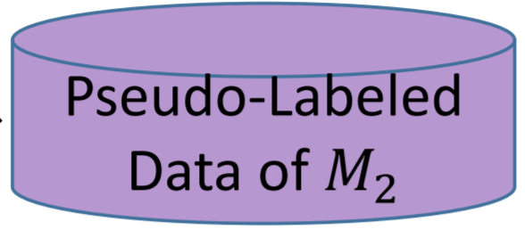
Co-Training
Labeled
by M2
View 1
Labeled
by M1
View 2
1.使用有标数据的不同视图构建两个不同的分类器。
2.选出一部分无标数据，使用M1与M2打标签。
3.将打好标签的数据分别加入到M1与M2的训练集。
4.迭代多次，最终使用两个分类器联合预测。
Notes:
我们先来简单的看一下最基本的协同训练是什么样子的。（点击）首先，我们拥有一个有标的训练集，通过使用样本的不同的视图来训练两个不同的分类器。（点击）然后，从无标数据集中随机抽出一部分数据，使用训练好的两个分类器给置信度较高的无标样本打标签。（点击）然后将打好标签的两部分数据加入到训练集中，完成一次迭代。（点击）按照这个过程迭代多次，最终使用训练好的两个分类器联合估计。协同训练是基于分歧的方法，它假设每个数据可以从不同的角度（view）进行分类，不同角度可以训练出不同的分类器，然后用这些从不同角度训练出来的分类器对无标签样本进行分类，再选出认为可信的无标签样本加入训练集中。由于这些分类器从不同角度训练出来的，他们之间可以形成一种互补，而提高分类精度；就像是我们从不同角度可以更好地理解事物一样。

Slide 6
Co-Training
协同训练的假设条件
协同训练法要求数据具有两个充分冗余且满足条件独立性的视图：
1. “充分”是指每个视图都包含足够产生最优学习器的信息, 此时对其中任一视图来说, 另一个视图则是“冗余”的
2. 对类别标记来说这两个视图条件独立 ^{[1]}
构建具有充分独立视图的深度模型
1. 使用不同的网络架构 ^{[2]}
2. 使用特殊的训练方法来得到多样化的深度模型
[1] 周志华. 基于分歧的半监督学习[J]. 自动化学报, 2013, 39(11): 1871-1878.
[2] He T, Zhang Z, Zhang H, et al. Bag of tricks for image classification with convolutional neural networks[C]//Proceedings of the IEEE Conference on Computer Vision and Pattern Recognition. 2019: 558-567.
Notes:
实际上，半监督学习都是在一定的假设条件下进行的，协同训练也不例外，他要求数据充分并且冗余，充分是指每个视图都包含足够产生最优学习器的信息，此时另一个试图就是冗余的，此外，还要求这两个视图独立互补。这个假设是很强的，但是协同训练在多视图任务上实验效果很好，并且有理论证明，满足这个假设条件时, 协同训练能够把弱分类器的精度提升到任意高。所以在半监督深度学习中，协同训练的关键在于，如何构建两个或者多个具有充分独立视图的深度模型，目前比较直观的方法有两个，一是使用不同的网络架构，在我引用的第二篇论文中指出，即使是同一个数据集，不同的网络架构学习到的预测分布也是不一样的。第二个方法是，使用特殊的训练方法得到多样化的深度模型。很多的研究就是从这两点开展工作的。

Slide 7
Deep Co-Training
使用同一个数据集训练两个网络，会有两个弊端：
（1）对同一个数据集训练两个网络，并不能保证两个网络具有不同的视图，更不能保证具有不同且互补的信息。
（2）协同训练会使得两个网络在训练过程中趋于一致，会导致 collapsed neural networks，进而使得协同训练失效。
本文主要贡献：
（1）提出了新的损失函数，使用无标数据进行协同训练。
（2）提出了View Difference Constraint，派生出新的数据集协同训练网络。
Notes:
那么我们现在来看Deep Co-Training，论文首先指出，直接使用同一个数据集训练两个网络，会有以下两个弊端，首先作者认为，同一个数据集训练的多个网络不能保证具有不同的视图，并且很难有互补的信息。这句话的隐含的意思就是，同一个数据集，即使使用不同的网络架构，有可能具有不同的视图，但是无法保证视图独立且互补。第二个弊端，随着无标数据不断被打上标签，加入到两个训练集中，两个网络会趋于一致，这是因为新加入无标数据几乎都是相同的。如果这时候，再使用同一个有标的数据集来训练网络，那所有的数据都是相同的，无论是初始的有标数据还是后加入的打上标签的数据，那么这个问题就更加严重了。本文提出了两个贡献来解决以上问题。第一个是提出了针对无标数据的损失函数，第二个提出了生成对抗数据集来训练网络的方法。

Slide 8
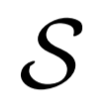
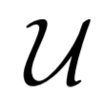
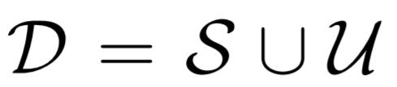
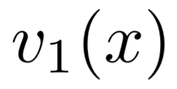
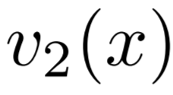
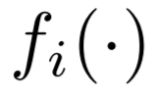
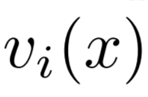
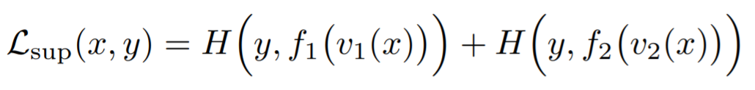
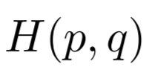
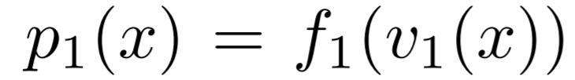
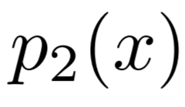
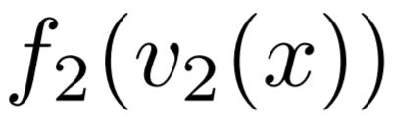


Deep Co-Training
: Labeled Dataset
: Unlabeled Dataset
: All data
and
: Two views of data x. They are convolutional representations of x before the final fully-connected layer.
: Final fully-connected layer that classifies to one of the categories in .
对有标数据集 ：
: Cross Entropy
对无标数据集 ：
: Entropy
Notes:
我们首先看第一个贡献，损失函数的设计。看一下符号的定义，S为有标数据集，U为无标数据集，D为S与U的并集，也就是所有的数据，v1(x)和v2(x)是样本x的视图，在本文中，特指网络全连接层之前的卷积表示。Fi()为全连接层，它将视图vi做最后的分类。那么对于有标数据集S，损失函数为最基本的两个网络的交叉熵。对于无标数据集U，是没有数据标签的，作者希望两个网络的输出，也就是p1(x)和p2(x)，在无标数据集上拥有相似的预测。所以下面的这个损失函数就是使用JS散度度量连个网络的预测p1和p2的相似性，损失函数的第一项是两个预测分布求和取平均的熵，后面是两个预测分布熵的求和平均，当两个预测分布不一致时，这两个预测分布求和取平均会使熵增加，相反，如果预测一致熵就不会增加多少，这是无标数据的损失函数。。那么对于有标的和无标的这两个损失函数，他们会使得模型在总数据集上趋于一致。但是我们说过，协同训练的关键在于不同且互补的视图，因此，还必须要有第二个贡献配合使用。

Slide 9





Deep Co-Training
View Difference Constraint
生成训练集
: 对抗样本生成方法FGSM^{[1]}
使用对方的对抗样本来训练自己，期望使两个网络具备不同且互补的信息：
为网络p1的对抗样本。
为交叉熵。
[1] Goodfellow, I., Shlens, J., Szegedy, C.: Explaining and harnessing adversarial examples. International Conference on Learning Representations, ICLR, 2015 (2015)
Notes:
作者提出了View Difference Constraint，它的思路是：我们只有一个数据集D，但是不能在一个数据集上训练两个网络。因此需要从总数据集D中生成另一个数据集D’训练另一个网络。我们设生成的方法为g(x)，本文中使用了一种现成的对抗样本生成方法FGSM，用它计算D的对抗样本D‘。训练过程用一句话总结就是，让网络使用对方的对抗样本训练自己，使得两个网络具备不同且互补的信息。Loss函数中的H为交叉熵，对于样本x，借助网络1的预测结果p1训练网络2，借助网络2的预测结果p2训练网络1。
（这种方法的核心思想是沿着梯度的反方向添加扰动从而拉大对抗样例于原始样本的距离）

Slide 10
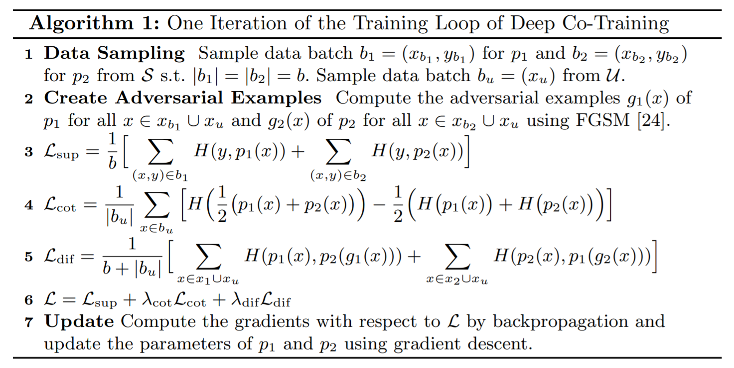
Deep Co-Training
Pull networks together
Push networks away
Notes:
对这篇Deep Co-training做个简单的总结，3，4行这两个loss的目的是让网络变得相似，第5行的loss使网络不同且互补，通过不断迭代，形成一种balance。这个工作的实验效果在当时各个图像数据集上达到了最优。

Slide 11
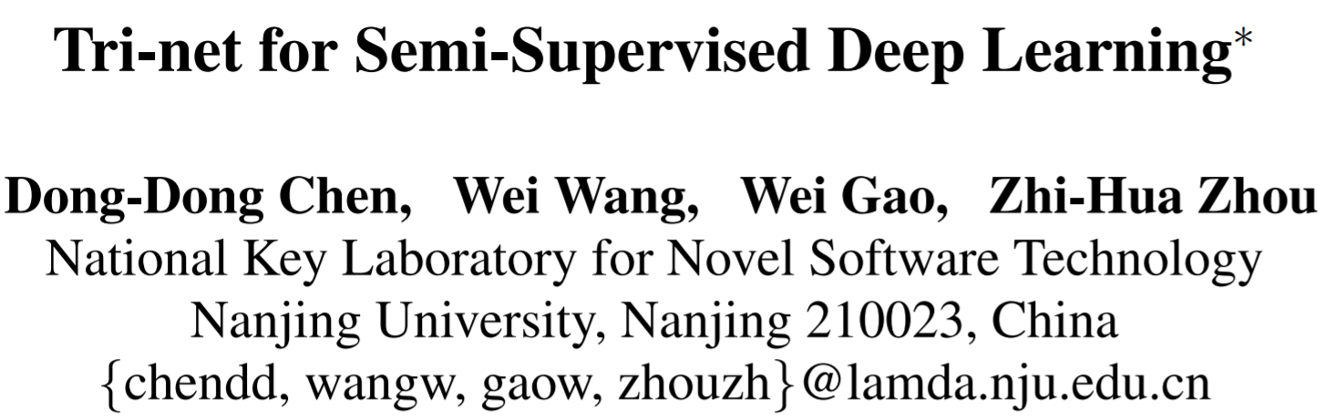
Notes:
接下来我们看第二篇文章，Tri-Net，这篇文章的理论性没有第一篇那么强，更多的是模型的设计以及训练的技巧。

Slide 12
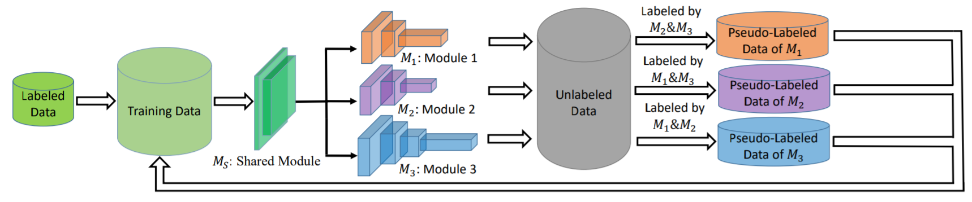
Tri-Net
Notes:
这篇论文的核心思想是周志华提出的tri-training，他认为，协同训练实际上是基于不一致性的半监督学习，其关键在于训练多个分类器，对不同视图的不一致性进行探索。（点击）我们首先来看Tri-Net的网络架构，网络分为两部分，底层抽象部分，和高层抽象部分。其中，Shared Module是一个共享的低层抽象部分。高层抽象部分是由三个不同的网络架构 组成。首先，在迁移学习中，底层抽象部分是可以共用的，它只需要提取简单的特征，其次，不同的高层部分对低层抽象会有一定程度的影响，作为共享的部分，它能学习到满足不同高层部分的低层抽象，也就是泛化性更强的低层抽象。本文共有三个贡献，我们分别来看。

Slide 13
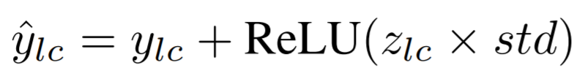
Tri-Net
初始化模型：使用Output Smearing处理的有标数据，构建不同的数据集初始化网络，可以使不同的高层抽象具有不同的预测分布。
Output Smearing： 通过在真标签中注入随机噪声来构造不同的训练集。
通过添加三种不同的噪声，构造三个不同的训练集。
Notes:
首先是初始化模型部分，同之前讲的 Deep Co-Training 的论文一样，本文也认为不能直接在同一个数据集上直接训练网络，所以本文使用Output smearing 处理有标数据，构建不同的数据集用来初始化网络，目的是使三个分类器不一致。Output smearing是一种通过在标签中注入随机噪声来构建不同的数据集的方法，注意，这里的类标y是独热编码的形式，本文对原始数据集添加了三种噪声，构建三个不同的数据集用来初始化。

Slide 14
Tri-Net
给无标数据打标签：从无标数据集中挑选可靠且稳定的样本打标签并加入训练集。
可靠：两个网络对无标样本的预测结果相同，且置信度均高于阈值。
稳定：对一个无标样本进行多次预测，每次随机dropout网络的部分神经元，预测结果不变。
Notes:
第二步，从无标数据集中挑选可靠并且稳定的样本打标签并加入训练集，帮助进一步训练分类器。在红框中展示了这个过程，对于网络1来说，抽取一部分无标数据，使用网络2和3给它们打标签，然后，加入到网络1的训练集中。同理，使用网络1和网络3扩充网络2的训练集，使用网络1和网络2扩充3的训练集。关键在于如何确定样本是可靠且稳定的。文章给的说法是，如果两个网络对无标样本的预测结果相同，且两次预测结果的置信度均高于阈值，那么样本就是可靠的。对一个无标样本进行多次预测，每次都随机dropout网络的一部分神经元，如果预测结果不变，那么样本就是稳定的。

Slide 15
Tri-Net
保持网络的多样性：随着越来越多的无标数据加入到训练集中，三个模型提取的高层抽象越来越相近。因此，在特定的epoch使用output smearing来微调网络，增强多样性。
Notes:
我们在讲第一篇论文的时候提到过，随着越来越多的无标数据加入到训练集中，三个模型使用的数据集几乎是相同的，因此它们提取的高层抽象越来越相近。所以需要周期性的使用output smearing处理有标数据，来微调网络，保持网络的多样性。好，以上就是本文的三个贡献点，也由这三点组成了Tri-Net的整个训练过程，等待模型训练完成后，使用三个网络联合预测结果。这个工作把更多的精力放在了网络设计以及训练方法上，缺点也比较明显，感觉训练过程相对复杂，模型也是靠经验设计，但是实验效果非常好，在当时也达到了最优。

Slide 16
总结
协同训练在深度学习中应用的三个点：
1. 如何训练具有不同视图的分类器？
（1）构建不同的数据集 （2）使用不同的网络架构 (?)发掘数据本质的多视图信息
2. 如何在训练过程中保持分类器的多样性？
（1）时刻使用对抗的样本训练 （2）周期性的微调网络
3.如何选择“好”的无标样本加入训练集？
（1）可靠性 （2）稳定性 (?)贡献度
Notes:
最后，我总结一下协同训练在深度学习中应用比较重要的的三个点。我们在使用协同训练方法应用到我们所从事的领域时，无论把它用在扩充数据集，或者做实时的模型更新，我认为可以从以下三个点考虑。首先就是如何训练具有不同视图的分类器，目前我看到的方法有两个，一是从原始数据集中派生出不同的数据集，二是使用不同的网络架构。这两个也是我分享的论文使用的方法，但是它们都是用协同训练来做图像的分类，对图像数据来说，可能很难找到一张图像的多个视图，也就是很难从多个角度进行分类，所以他们更多的选择给数据集加噪声，来强行构造多视图的数据集。我觉得，我们在把协同训练应用在其他领域的时候，应该首先考虑我们的数据是否自身就蕴含多个视图的信息，这个也是目前我在首要思考的，能否从用于定位的指纹数据中发掘多视图信息。第二点是要在训练的过程中保持分类器的多样性，防止协同训练失效，我讲的这两篇文章，第一篇是时刻使用对抗的样本保持多样性，第二篇是周期性的使用三个不同的有标数据集对网络进行微调。第三点是如何评价无标样本的好坏，我讲的这两个文章基本上围绕着可靠性和稳定性展开。通过这两点挑选好的样本，对于扩充数据集来说是没有问题的，但是如果要用于我之前提到的模型实时更新问题，我们还需要再考虑一些更加本质的问题。因为，做指纹定位模型的更新，就是为了应对环境中指纹的变化，那么挑选的样本越可靠越稳定，那么对更新网络的贡献可能就越小，那么如何挑选“好”的指纹，还需要好好的设计一下。总结来说，使用半监督学习做模型更新这件事还是有许多挑战，但是也有很多可以挖掘的地方。好，我的分享就到这里，感谢大家耐心的听我讲完。

